Slide 4
Syrenka Warszawska
Znajduje się w herbie Warszawy

Slide 6
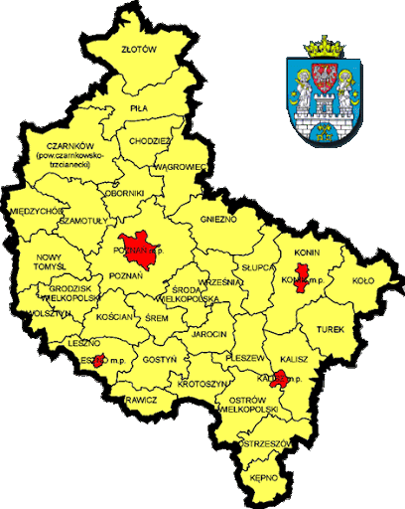
My mieszkamy w województwie wielkopolskim

Slide 7
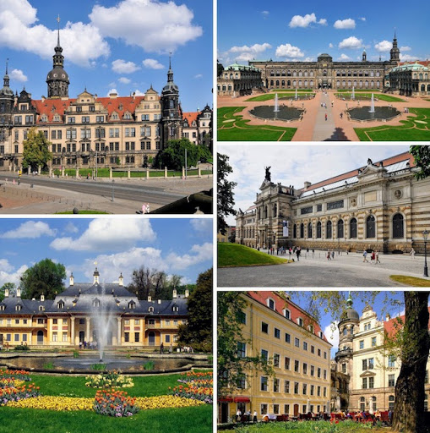
Jego stolicą jest
POZNAŃ

Slide 9
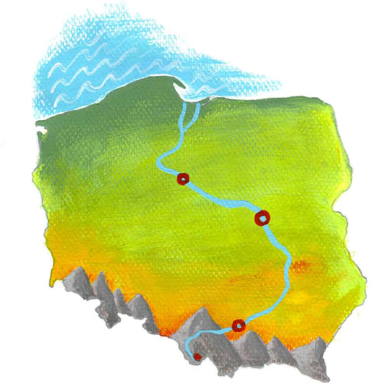
WISŁA to najdłuższa rzeka w Polsce

